Slide 1
项目开发报告

Slide 2
目标
在四周时间用 Unity开发简单游戏
在游戏中实现完整的系统、挑战并使游戏具有一定重玩性

Slide 3
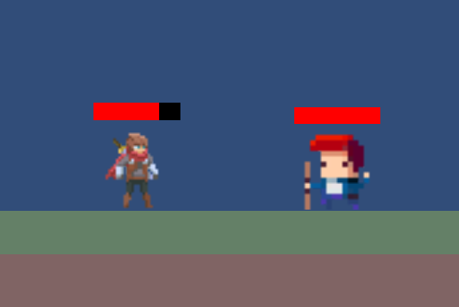
游戏概要
游戏大纲
玩家将控制游戏角色探索随机生成的地图，击退多样敌人，并挑战最终 Boss 以通过当前关卡。每次过关玩家将有升级自己属性的机会。 类型为Roguelite，角色会永久死亡，不继承到下一局。
操作概要
方向键 - 移动
V – 攻击
C – 重击
Z – 滚动
Q - 属性菜单
Esc - 暂停游戏

Slide 4
开发阶段
第一阶段：设计与基础系统
第二阶段：重新设计
第三阶段：增加游戏内容
第四阶段：完成游戏
额外内容：视进度加入

Slide 5
开发阶段
第二阶段（重新设计） 玩家属性，移动，操作 战斗系统 基础关卡设计 敌人（属性，AI移动等） | 第四阶段（完成游戏） BOSS设计及完善 丰富敌人、物品及升级系统 完善机关系统 美术内容（动画，背景，音效等） 代码整理及优化
第三阶段（增加游戏内容） Boss 物品属性及效果 加强战斗系统（打击感，特性） 升级系统 基础机关 | 额外内容（视进度加入） 成就及存档系统 效率优化 地图随机生成 复杂Buff（如眩晕、反向操作、无敌等) 手机平台支持

Slide 6
开发计划及进度：第二周
A-优先完成，B-本周内完成，C-视进度完成或调至下周，D-视整体进度安排
第二周（重新设计游戏）
阶段 | 内容 | 优先级 | 预计用时 | 状态
X | 规划（重新设计，计划和分配工作） | A | 2 hours | 完成
二 | 修改玩家基本操作 | A | 2 hours | 完成
 | 玩家进阶操作 | A | 6 hours | 完成
 | 战斗设计 | A | 2 hours | 完成
 | 战斗系统 | A | 10 hours | 完成
 | 重做基础敌人（属性，战斗，AI） | B | 5 hours | 下周继续
 | 基础关卡设计 | B | 2 hours | 完成
三 | 加强动画和操作的细节 | B | 5 hours | 下周继续
 | 重做基础升级系统 | C | 3 hours | 完成
 | 基础机关 | C | 2 hours | 下周继续
额外 | 代码优化 | B | 3 hours | 完成
 | 地图随机生成 | C | 5 hours | 下周继续
 | 基本测试 | D | 3 hours | 移至下周
 | 准备报告 | B | 3 hours | 完成

Slide 7
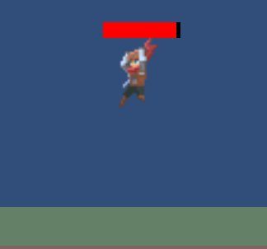
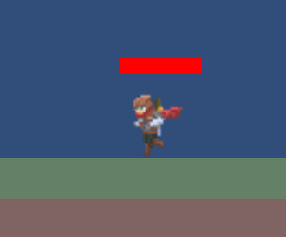
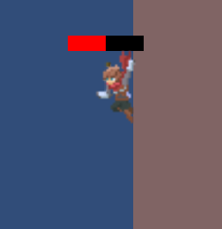
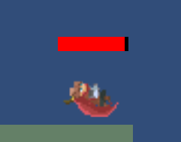
开发进度：第二周
基础及进阶动作

Slide 8
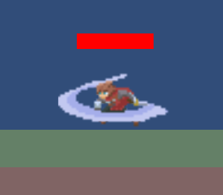
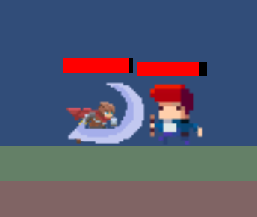
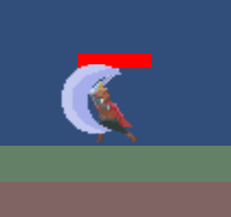
开发进度：第二周
战斗系统

Slide 10
开发计划及进程：未来
第三至四周计划：
玩家操作细节优化
多样化的物品，敌人，升级，机关
Boss
AI优化
美术内容
基本测试
代码优化

Slide 11
最后
如果方便的话
请给我们一些建议或要求

